Slide 1
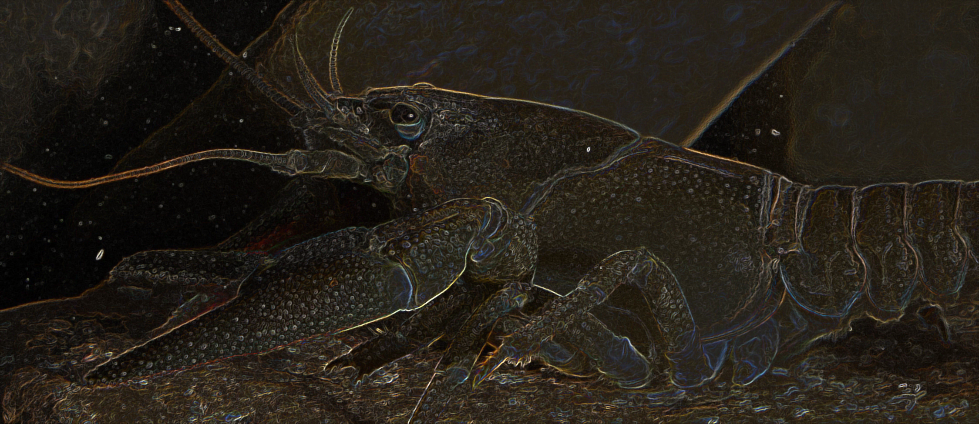
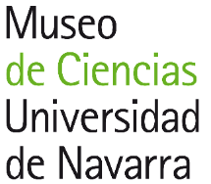





7-9 de Septiembre 2022
Identificación y gestión de especies exóticas invasoras en la red de PPNN: refuerzo y extensión de la app “invasores”
CENEAM, Valsaín (Segovia)
Especies Exóticas Invasoras Acuáticas
Impactos y gestión
Impactos
CON EL APOYO DE

Slide 2

¿Hasta qué punto esto es serio?

Slide 3

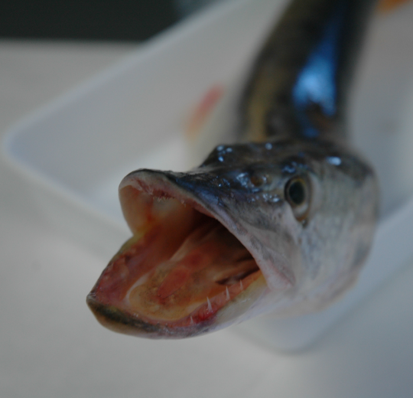
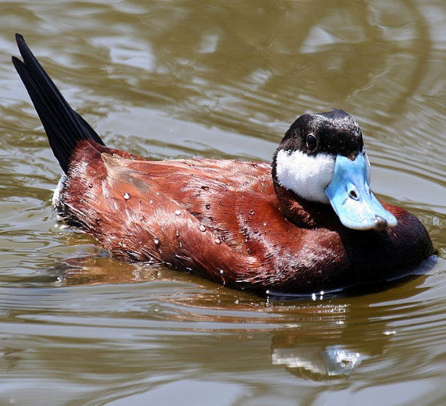
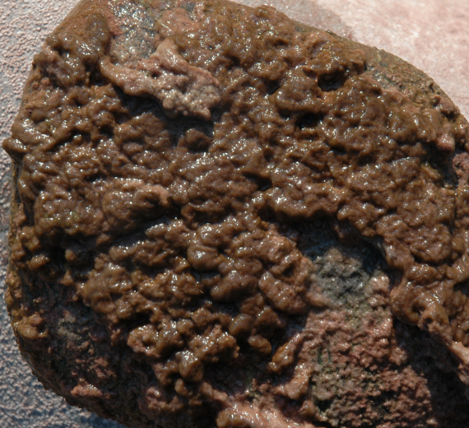
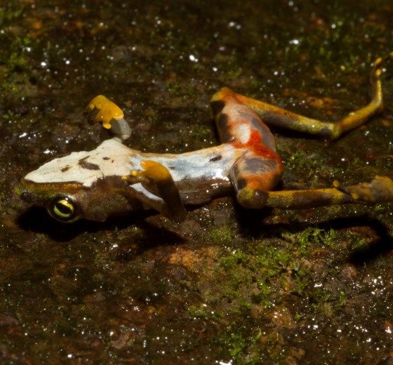
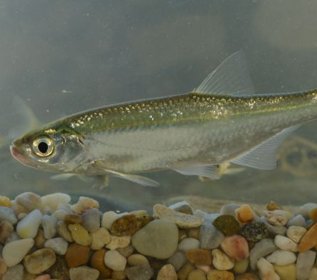
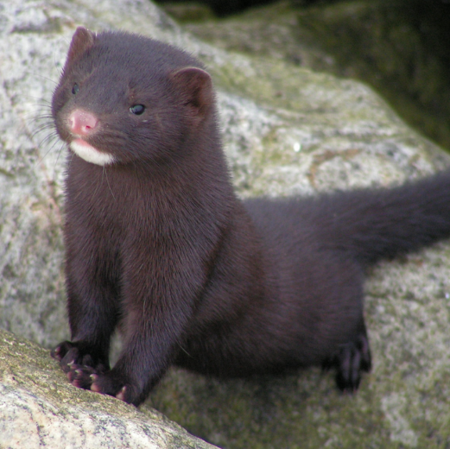
EEIAcurso
Extinción por depredación
Hibridación introgresiva
Efectos ecosistémicos
Parásitos y patógenos
Competencia
Efectos económicos y sociales

Slide 4
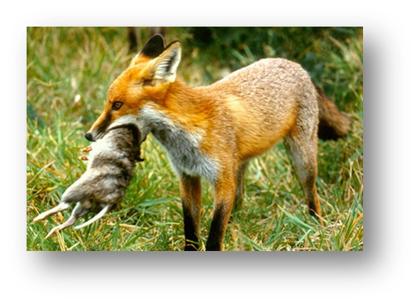
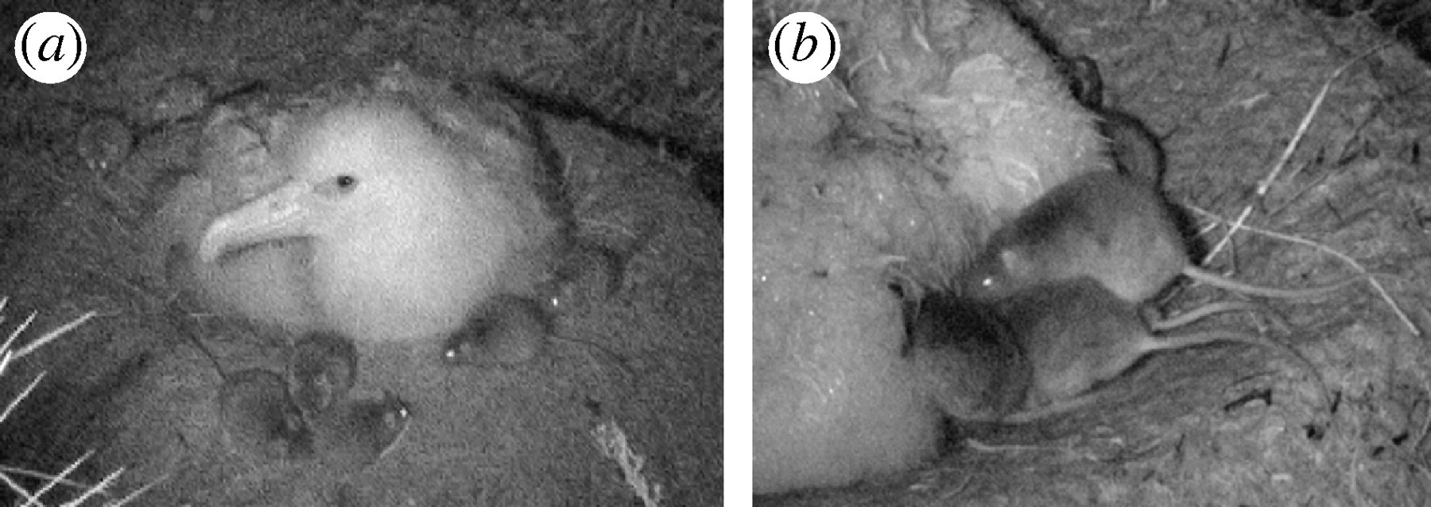
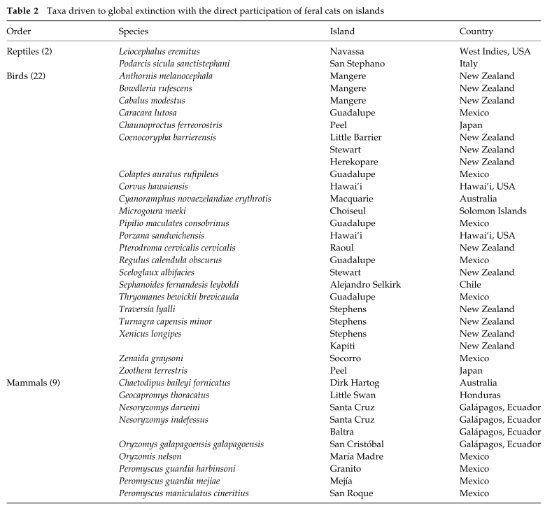
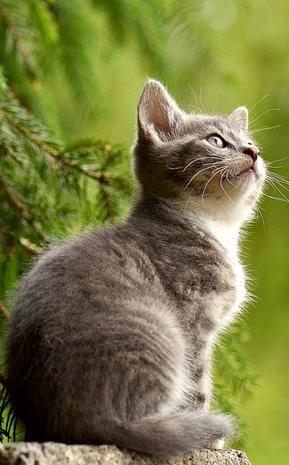
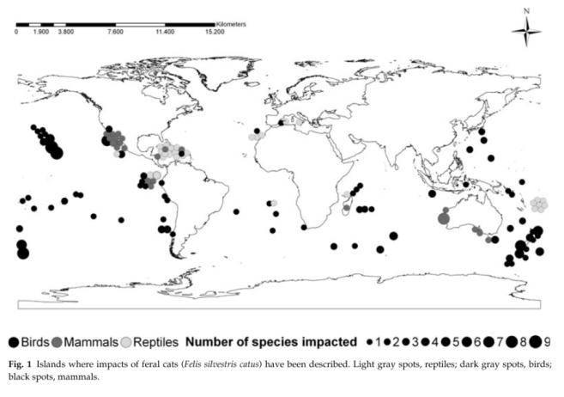
EEIAcurso
Wanless, R. M., Angel, A., Cuthbert, R. J., Hilton, G. M., & Ryan, P. G. (2007). Can predation by invasive mice drive seabird extinctions?. Biology letters, 3(3), 241-244.
Medina FM, Bonnaud E, Vidal E, Tershy BR, Zavaleta ES, Josh Donlan C ... Nogales M (2011). A global review of the impacts of invasive cats on island endangered vertebrates. Global Change Biology, 17(11), 3503-3510.

Slide 5
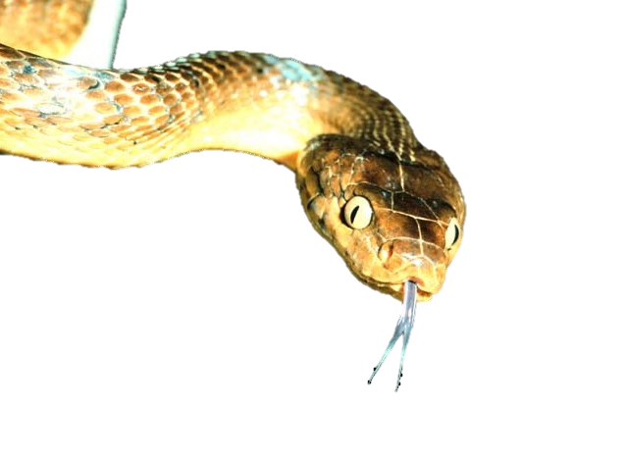
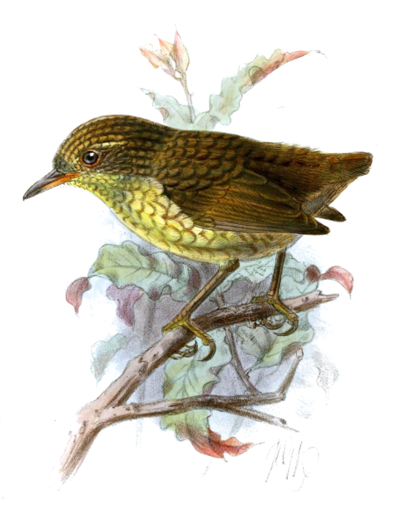
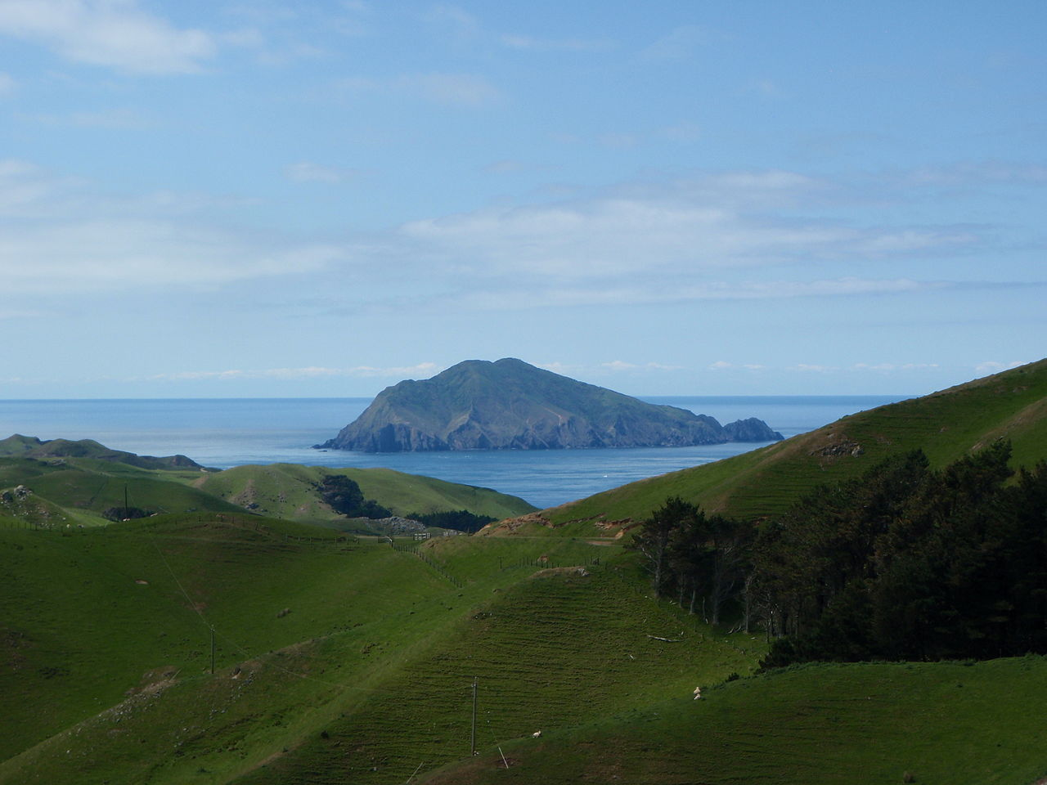
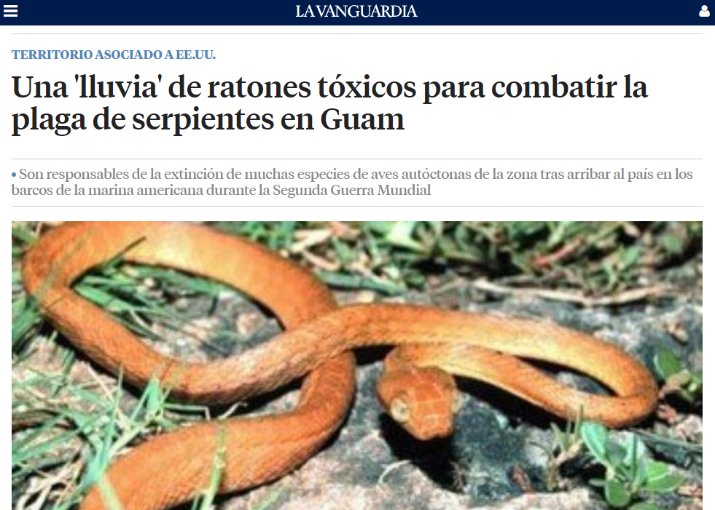
Boiga irregularis
Stephens island
LawrieM - CC BY-SA 3.0
Xenicus lyalli (Rothschild, 1894)

Slide 6
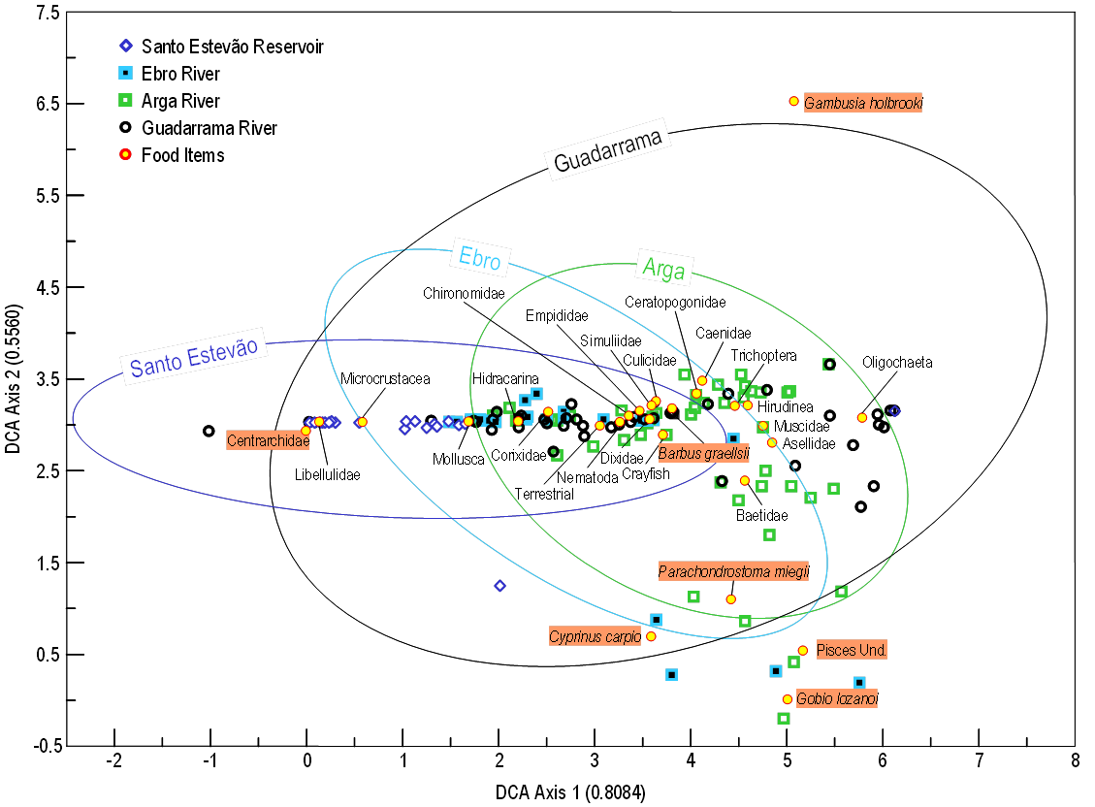
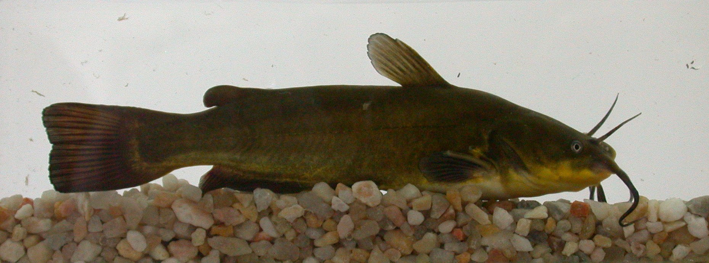
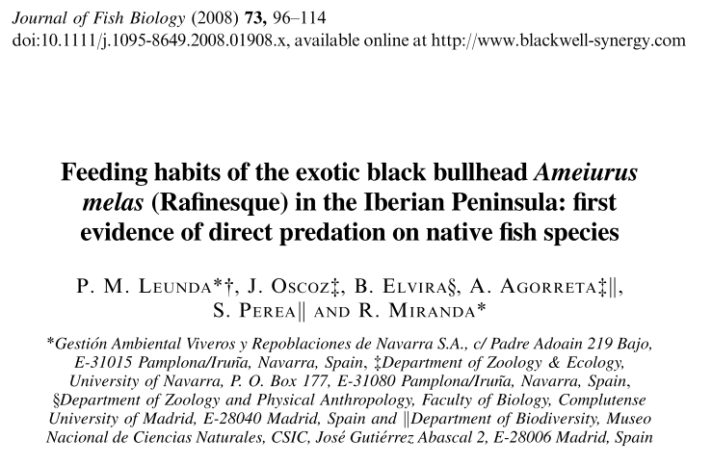
Leunda et al. 2008
EEIAcurso
Extinción por depredación
By Enrique Baquero - Own work, CC BY 3.0

Slide 7
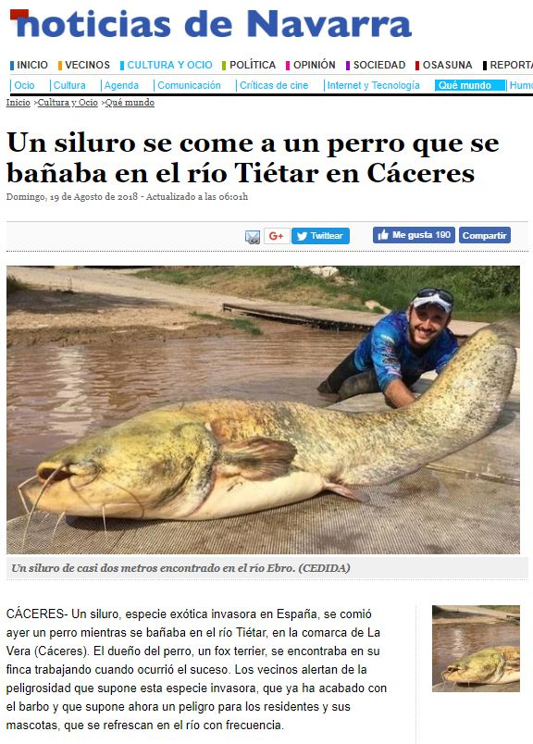
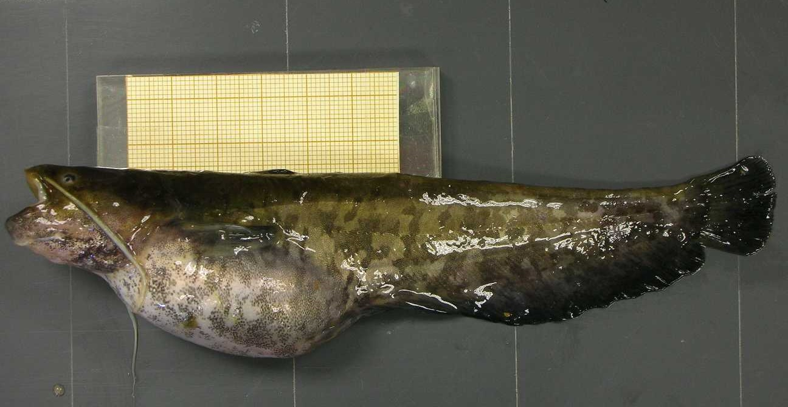
EEIAcurso
Extinción por depredación
By Sergio Gaspar - Own work, CC BY 3.0

Slide 8
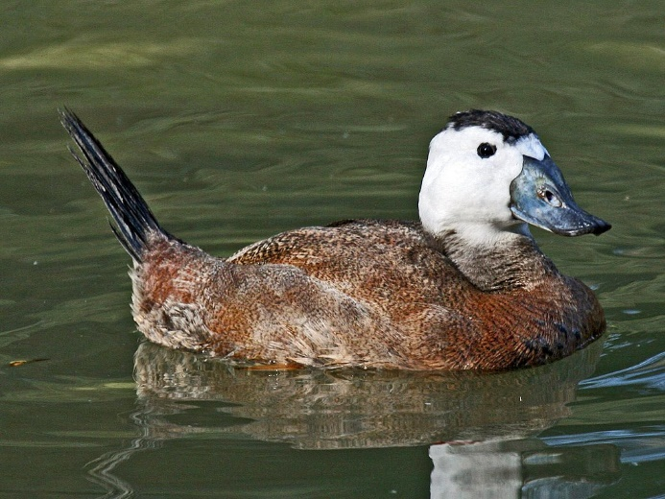
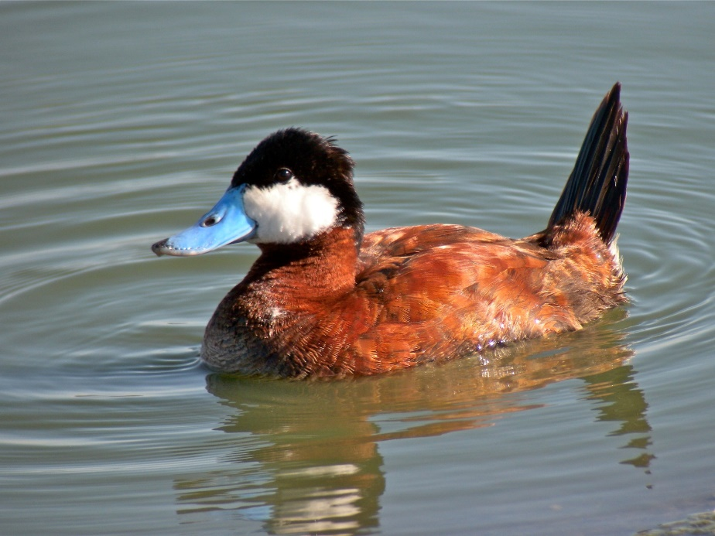
EEIAcurso
Hibridación introgresiva
By Dick Daniels CC BY-SA 3.0
By Len Blumin_CC BY-NC-ND
Malvasía cabeciblanca
Oxyura leucocephala
Malvasía canela
Oxyura jamaicensis

Slide 9
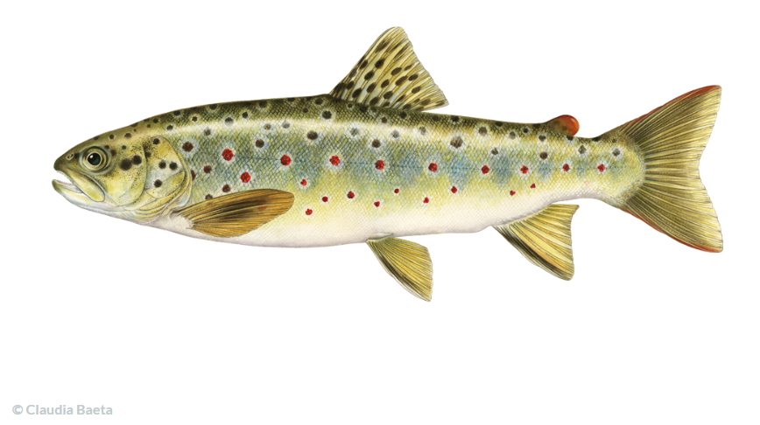
EEIAcurso

Slide 10
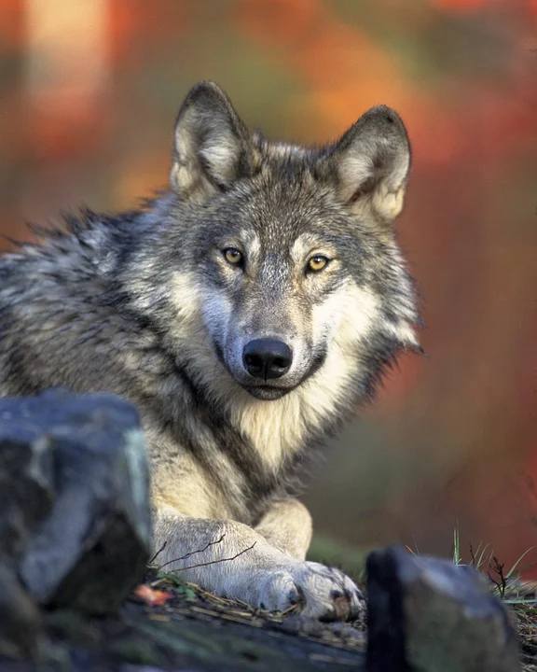
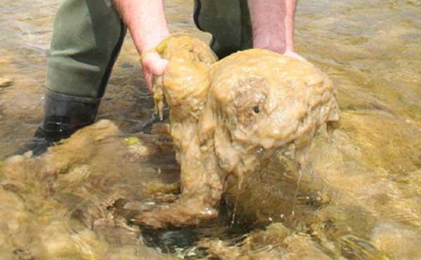
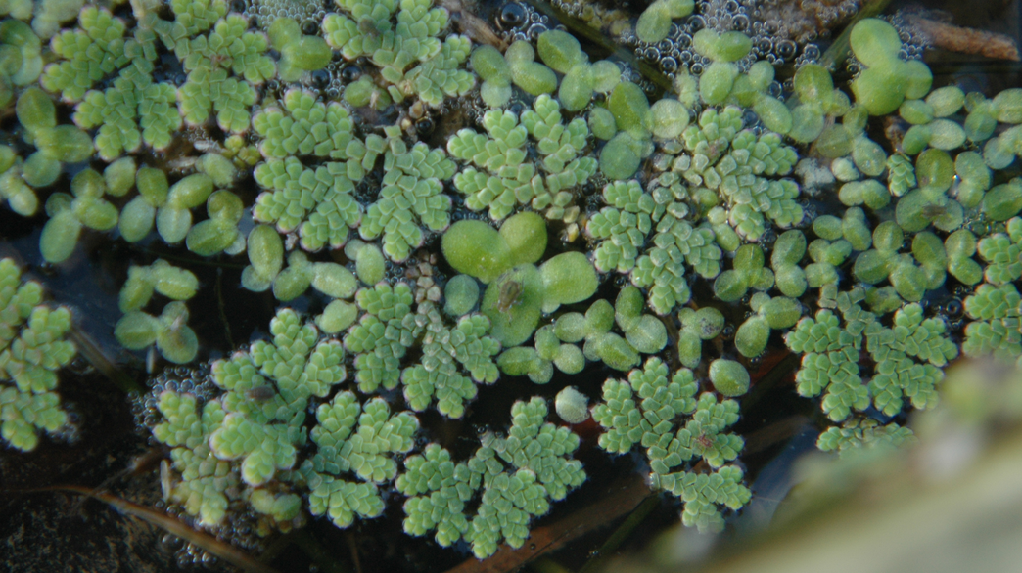
EEIAcurso
Efectos ecosistémicos

Slide 11
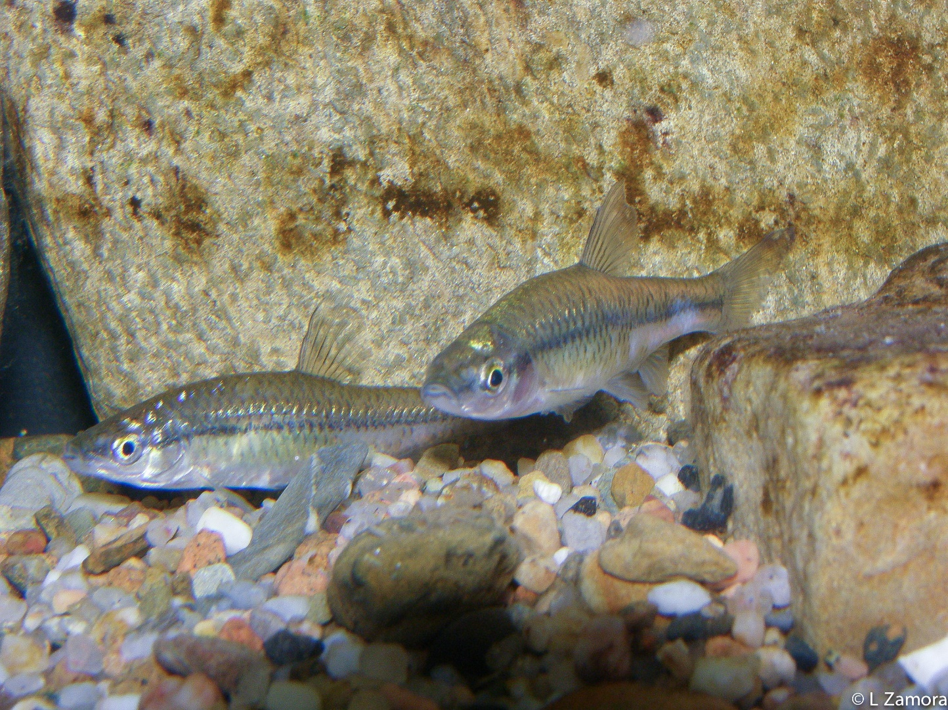
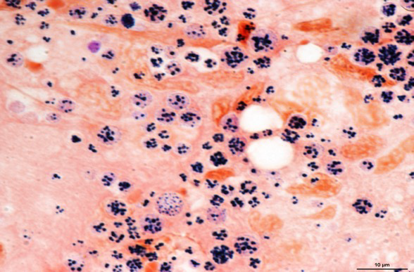
EEIAcurso
Parásitos y patógenos
Agente roseta Sphaerothecum destruens
By Rodolphe Gozlan - Own work, CC BY 3.0
By Luis Zamora - Own work, CC BY 3.0

Slide 12
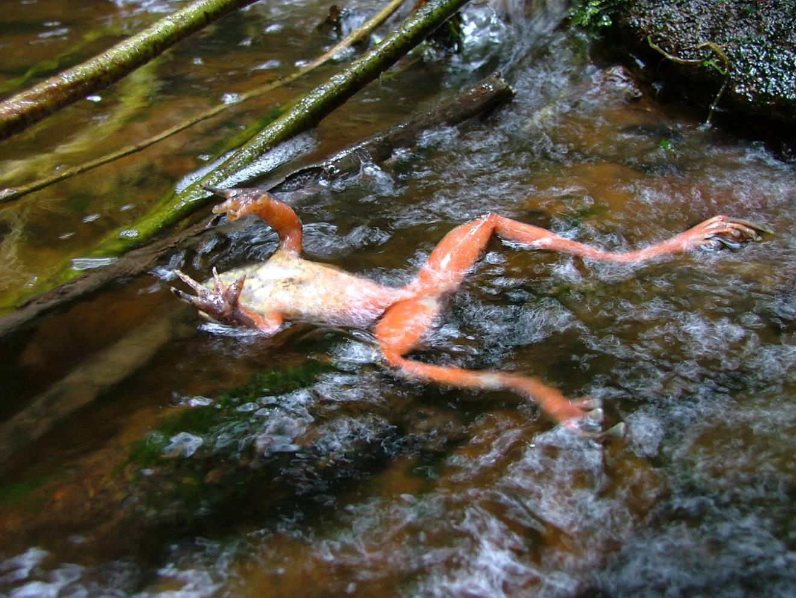
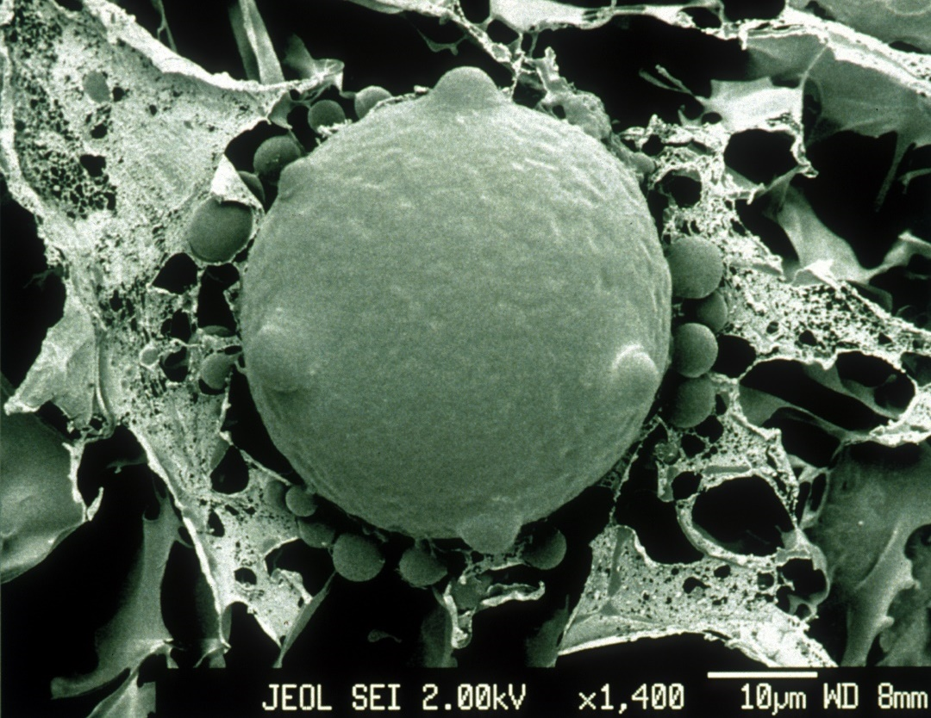
EEIAcurso
Parásitos y patógenos
Hongo quitridio Batrachochytrium dendrobatidis
By CSIRO - CC BY 3.0
By Forrest Brem - CC BY 2.5

Slide 13
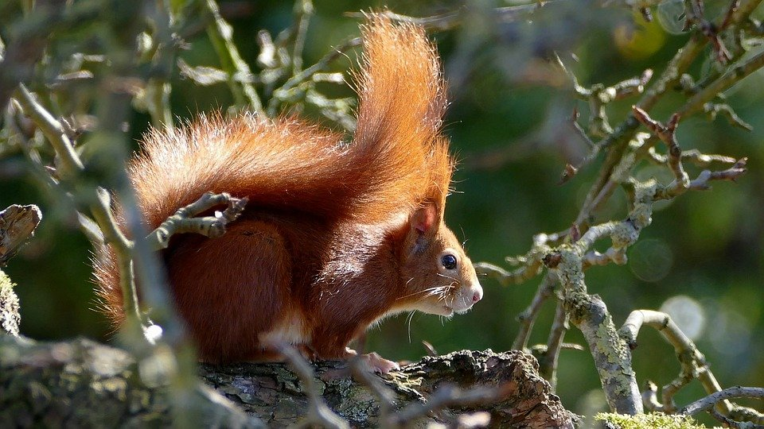
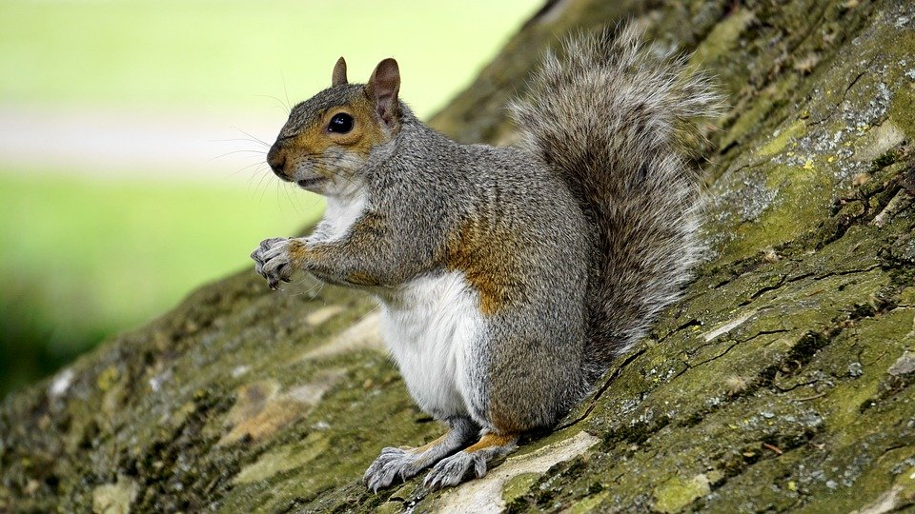
EEIAcurso
Competencia

Slide 14
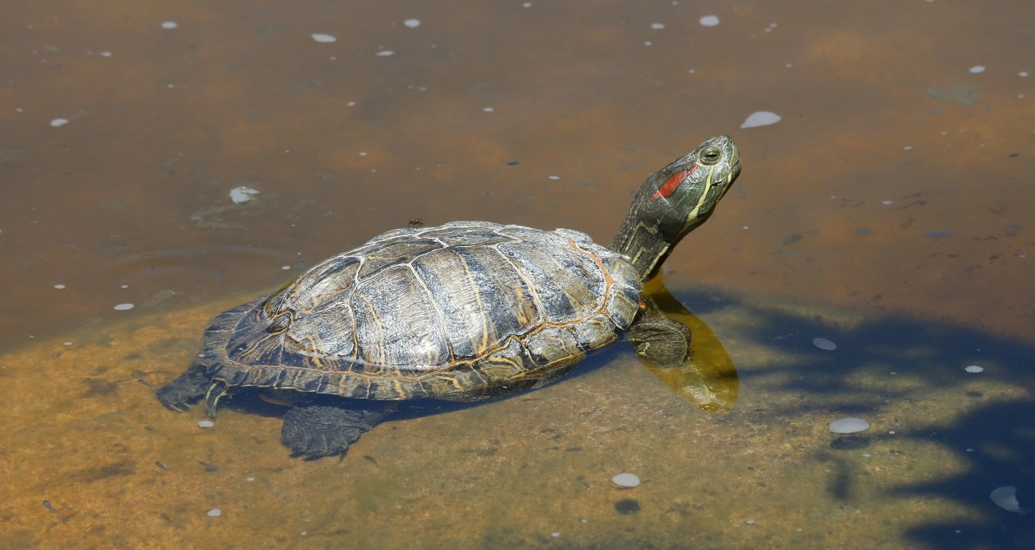
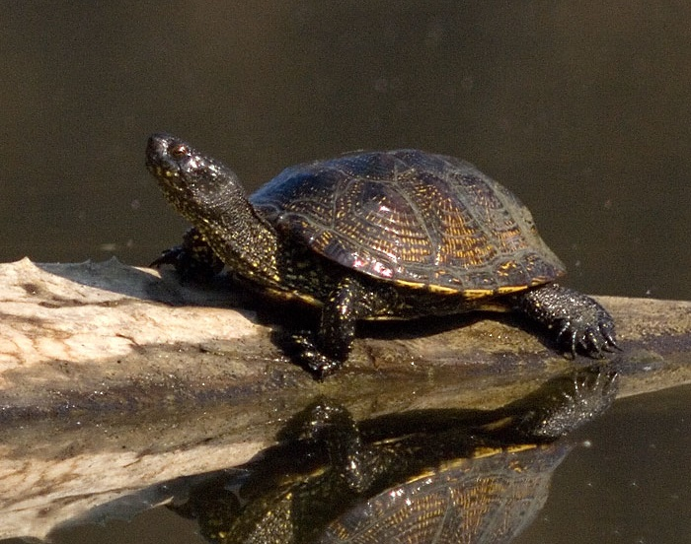
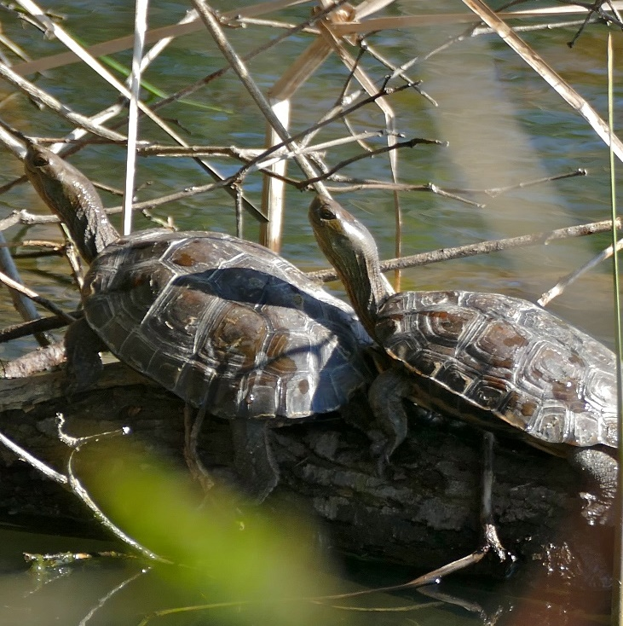
EEIAcurso
Competencia
De Grendelkhan - CC BY-SA 4.0
De Wolfgang Simlinger - Dominio público
By Bernard Dupont - CC BY-SA 2.0
galápago de Florida
Trachemys scripta
galápago europeo
Emys orbicularis
galápago leproso
Mauremys leprosa

Slide 15
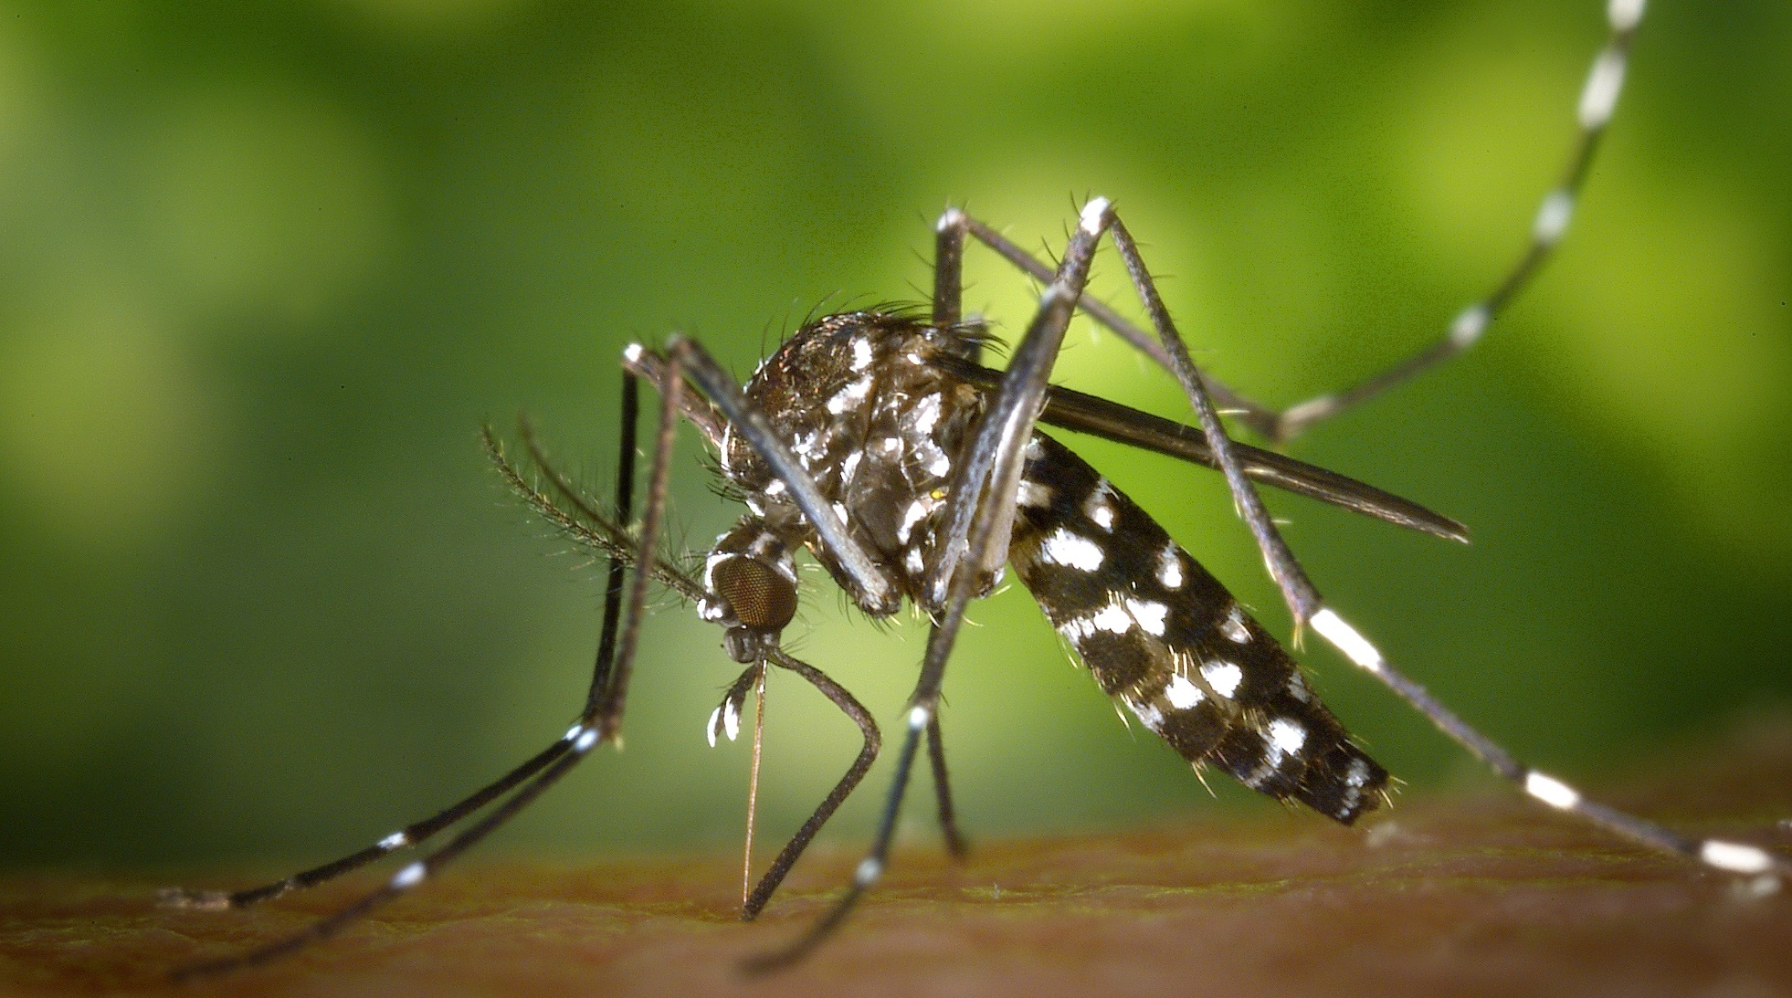
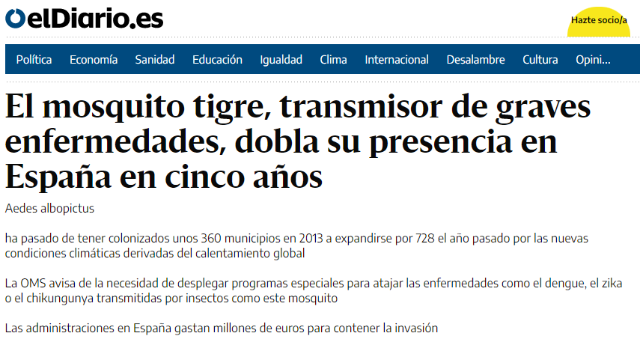
EEIAcurso
Efectos económicos y sociales
Mosquito tigre Aedes albopictus
Chikungunya
Zika
Fiebre amarilla
Dengue
By James Gathany, CDC - Public Domain

Slide 16
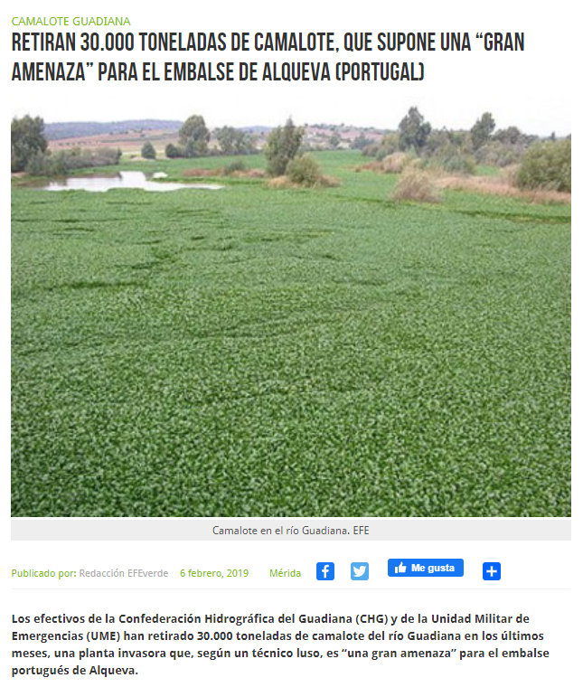
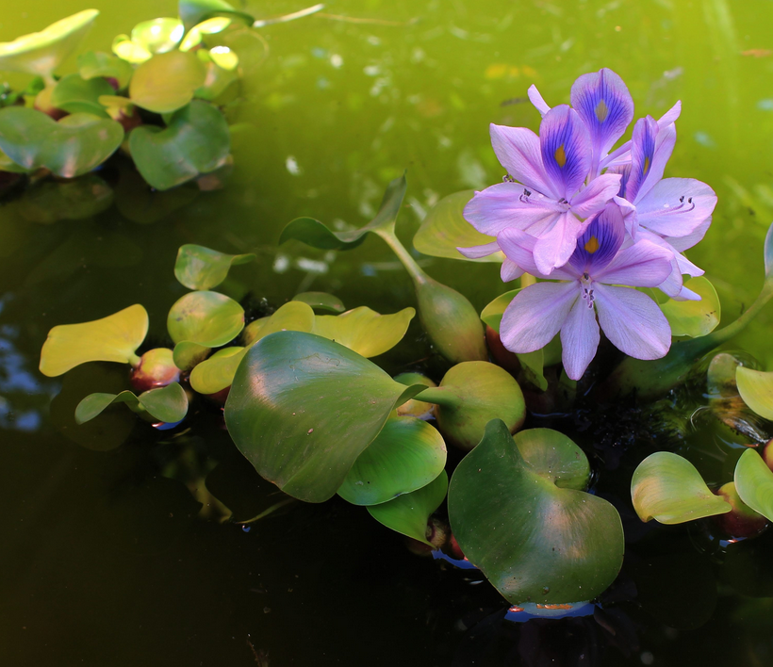
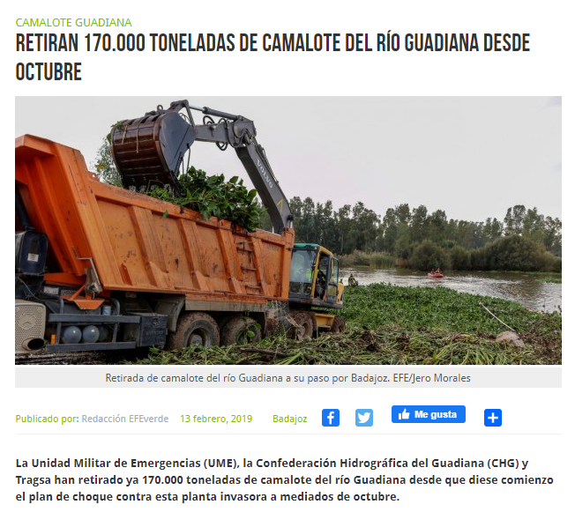
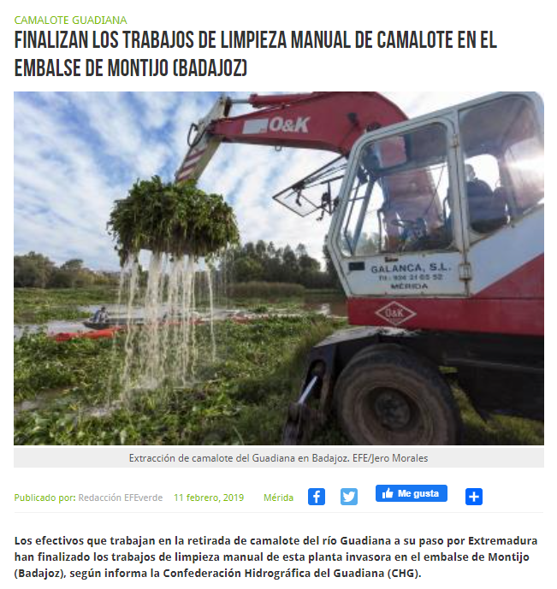
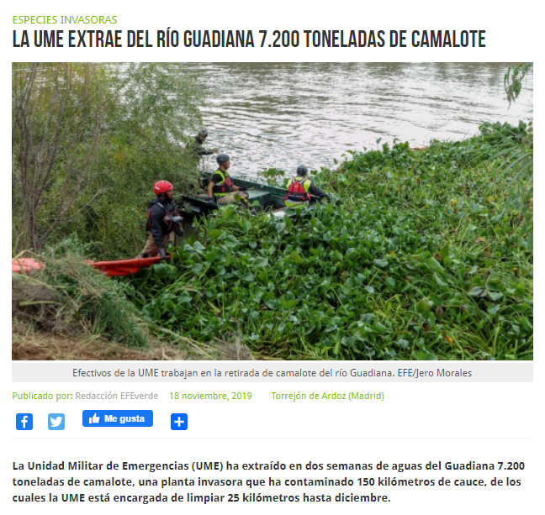
Jacinto de agua o Camalote
Eichhornia crassipes

Slide 17
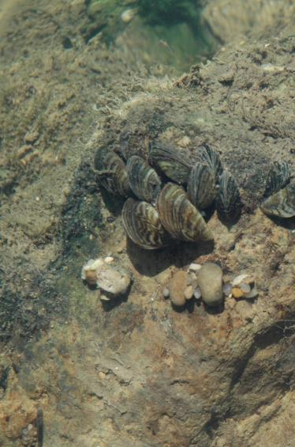
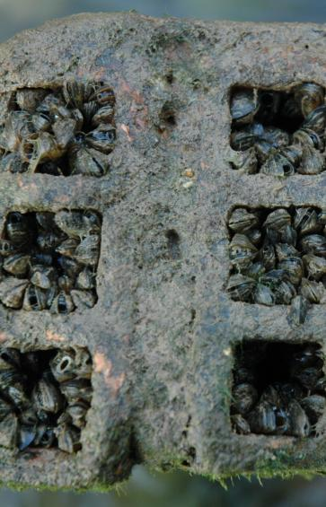
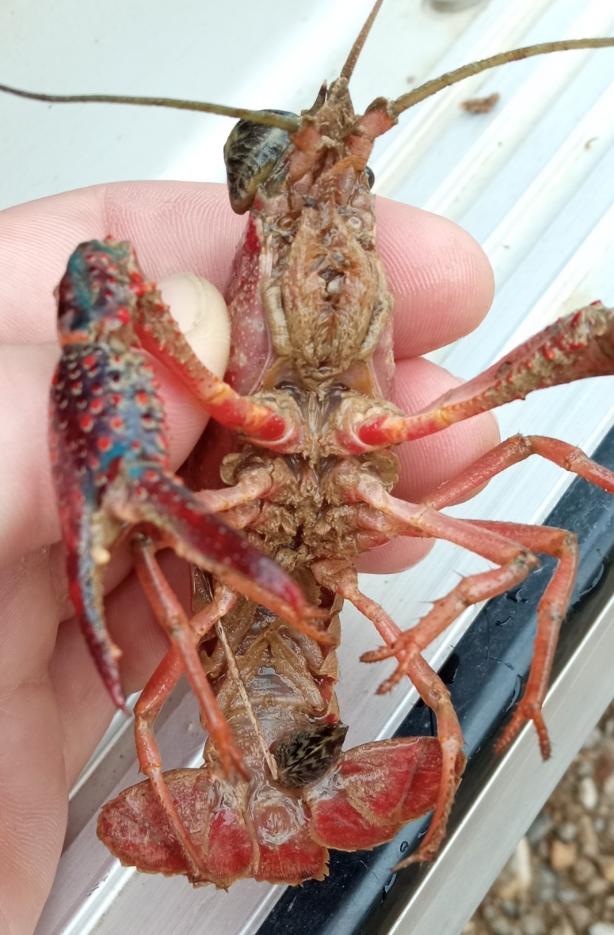
EEIAcurso
Efectos económicos y sociales
Mejillón cebra
Dreissena polymorpha
65.000 ejemplares/m²
Reproducción > 10⁶
Javier Oscoz- Own work, CC BY 3.0
Gonzalo Moncada- Own work, CC BY 3.0

Slide 18
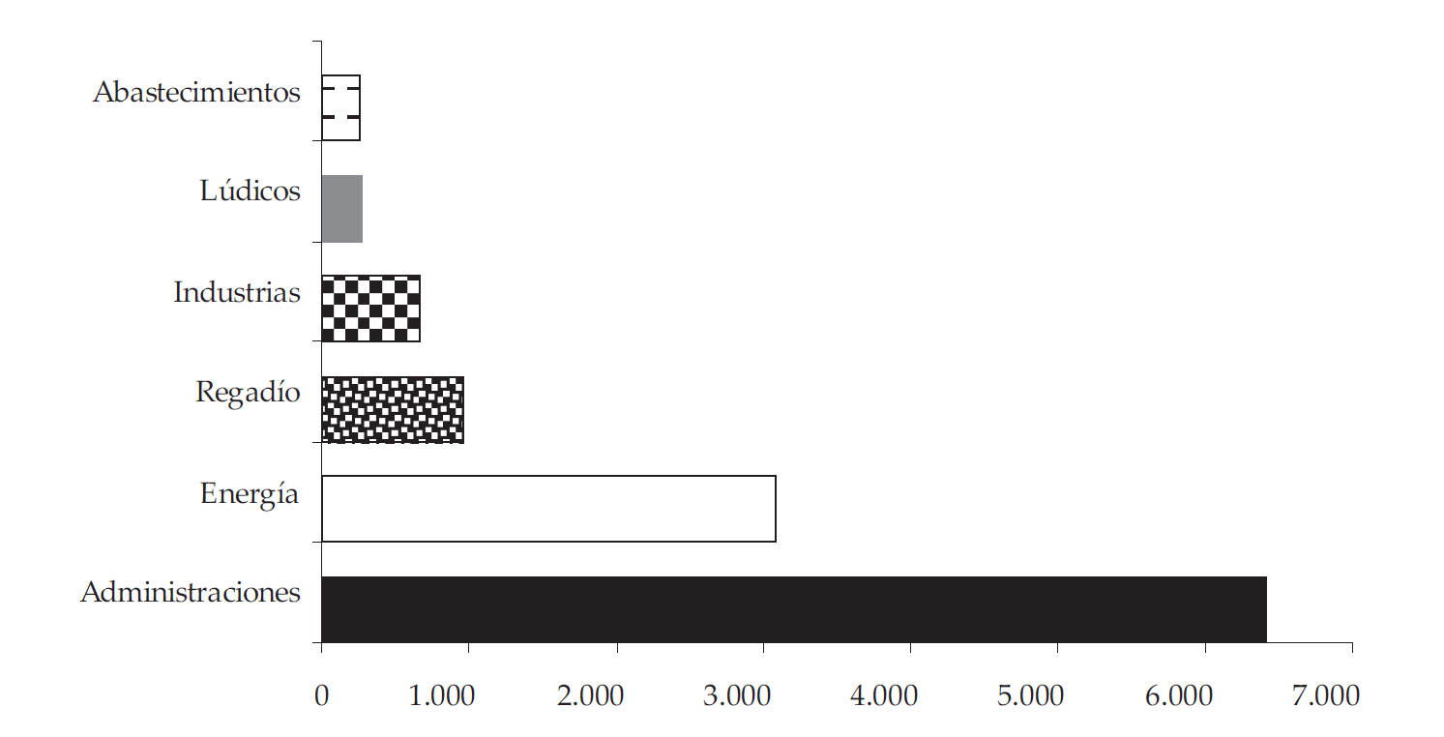
EEIAcurso
Costes totales (× 1000 euros) por sectores socioeconómicos.
Periodo 2005-2009.
Mejillón cebra
Dreissena polymorpha
11.6 millones de euros entre 2005 y 2009
Durán C, Lanao M, Pérez L.PY, Chica C, Anadón A, Touya V (2012) Estimación de los costes de la invasión del mejillón cebra en la cuenca del Ebro (periodo 2005-2009). Limnetica 31, 213–230.

Slide 19
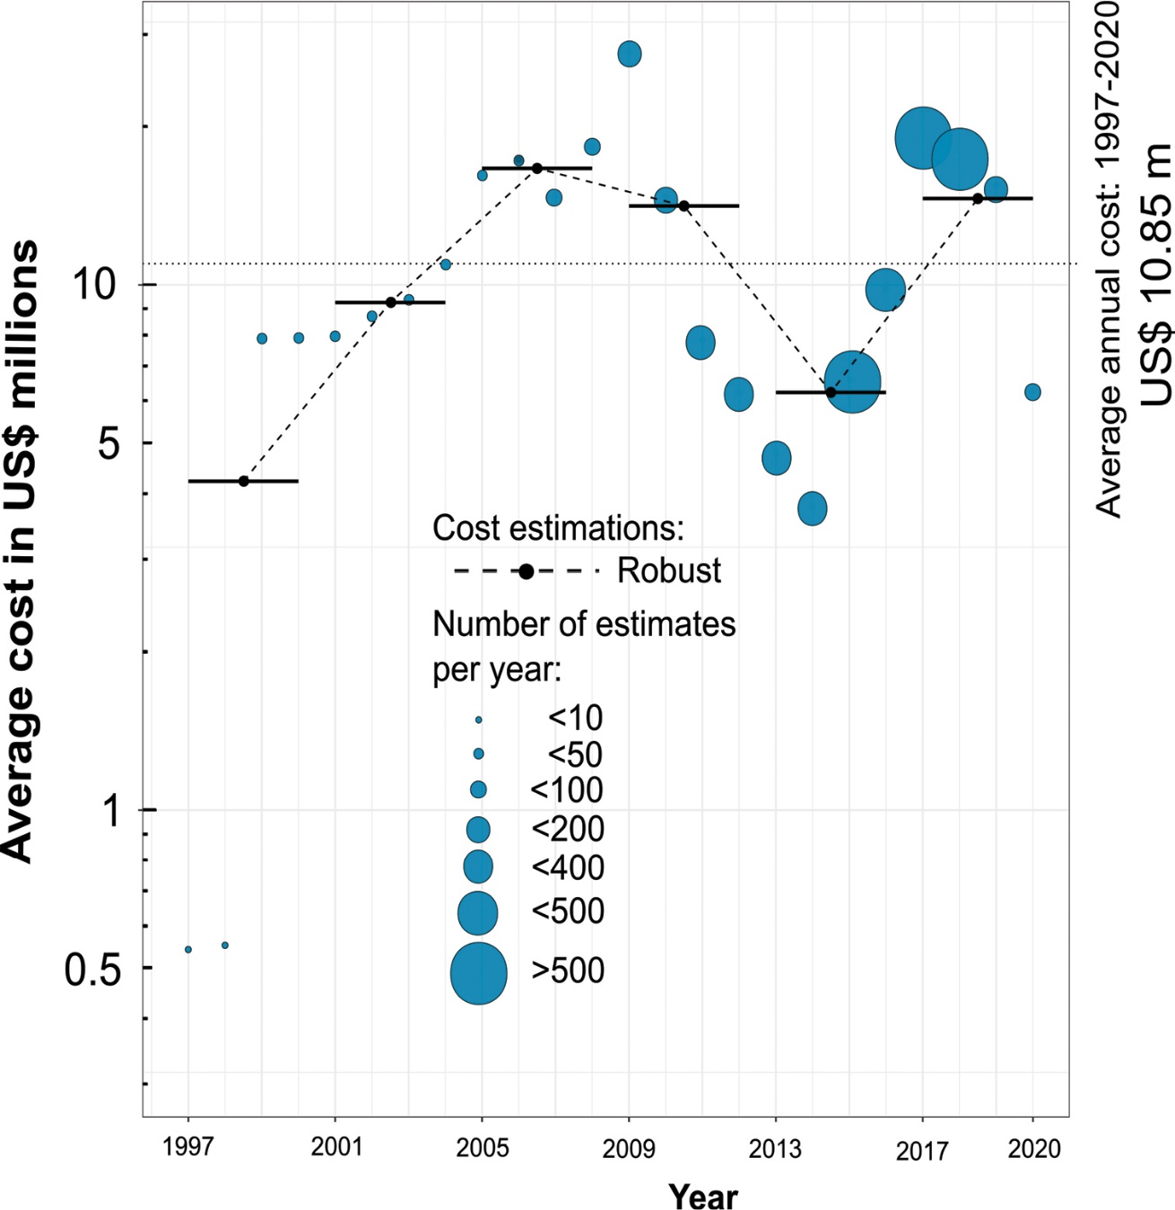
EEIAcurso
Efectos económicos y sociales
Coste anual estimado asociado a algunas de las especies exóticas introducidas en España
(x millones de dólares)
Angulo E, Ballesteros-Mejia L, Novoa A, Duboscq-Carra VG, Diagne C, Courchamp F (2021) Economic costs of invasive alien species in Spain. In: Zenni RD, McDermott S, García-Berthou E, Essl F (Eds) The economic costs of biological invasions around the world. NeoBiota 67: 267-297.

Slide 20
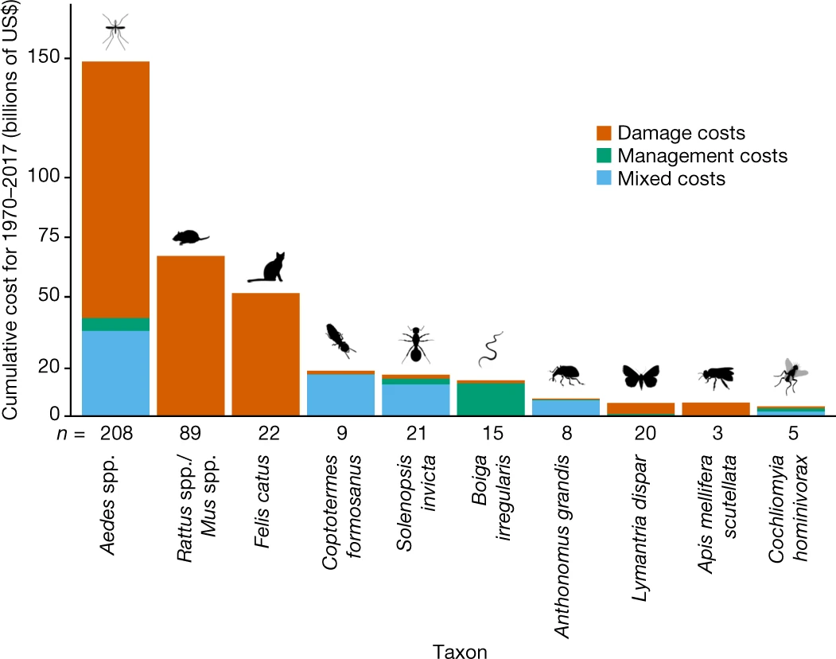
EEIAcurso
Efectos económicos y sociales
Coste global
1.288 mil millones
162.700 millones en 2017.
Diagne C, Leroy B, Vaissière AC, Gozlan RE, Roiz D, Jarić I., Salles J-M, Bradshaw CJA, Courchamp F (2021) High and rising economic costs of biological invasions worldwide. Nature, 592(7855), 571-576.

Slide 21

EEIAcurso
Efectos económicos y sociales
Coste global
345 mil millones
23 mil millones en 2020.
Cuthbert RN, Pattison Z, Taylor NG, Verbrugge L, Diagne C, Ahmed DA, ... Courchamp F (2021) Global economic costs of aquatic invasive alien species. Science of the Total Environment, 145238.

Slide 22
EEIAcurso
Extinción por depredación
Hibridación introgresiva
Efectos ecosistémicos
Parásitos y patógenos
Competencia
Efectos económicos y sociales
¿De verdad es serio?

Slide 23
Lo es

Slide 24





GRACIAS!!
CON EL APOYO DE

